Slide 1

Deep Cleaner
By group 14

Slide 2

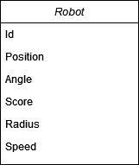
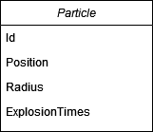
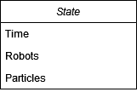

Organisation du code
Utilisation de classes pour l’implémentation des méthodes de sérialisation
Création d’une librairie de fonctions de trajectoires pour la réutilisation dans d’autres projets

Slide 3
Séparation du travail
Jarod Streckeisen:
UI: Drawing, scores, gestion des signals
Backend: Logique principale du programme
Guillaume Courbat:
UI: Fenêtre principale, animation du monde
Backend: Clean du code
Rapports
Timothée Van Hove:
UI: Interactions avec les boutons, timer
Backend: Menu principal, arguments CLI, JSON
Travail commun:
Debug, calculs de trajectoire, logique de l’algorithme, structure et organisation du code

Slide 4
Algorithme de gestion des robots
Algorithme simple : Rotation + ligne droite
Attribution de particules uniques à chaque robot
Adaptation des mouvements en fonction des contraintes

Slide 5
Rétrospective
Les plus:
Le partage des tâches efficace
Le programme fonctionne selon le cahier des charges
Algorithme simple, mais fonctionnel
Affichage fluide
Backend: Ascii art
Les moins:
Manque de temps pour implémenter un algorithme plus intéressant
Perte de temps à debugger
L’organisation du code

